Slide 1
“智慧广电+两个中心进万户”
媒体融合本地化信息系统
湖北广电玖云大数据

Slide 2
01
项目基本情况

Slide 3
一、项目概述
湖北广电玖云大数据公司是湖北广电网络旗下的全资子公司。湖北广电网络全省网络覆盖率达98%以上，拥有1400万家庭用户，有良好的群众基础及项目实施能力，是确保党和政府声音传向千家万户的舆论宣传主渠道主阵地，是服务各级党委和政府以及社会各行业的重要信息网络基础设施运营商，是服务广大人民群众数字生活的综合文化信息服务商。
“智慧广电+两个中心进万户”媒体融合本地化信息系统是贯彻推进国家治理体系和治理能力现代化，落实《新时代公民道德建设实施纲要》有关精神，做好湖北省《新时代文明实践中心试点工作方案》和《加强县级融媒体中心建设工作方案》相关要求，以现代信息技术与传统电视平台融合，打通宣传群众、引导群众、关心群众、服务群众的“最后一公里”的大型综合应用平台！由玖云大数据具体承担建设。

Slide 4
02
项目创新点

Slide 5
二、项目创新点
融媒体中心
文明实践中心
1个综合管理平台
智慧政务
智慧党建
1+N
平安家园
视频会议
多个子系统
智慧服务
实现了“媒体+精神文明+政务+党务+服务”的融合，实现了省市县镇村五级分域管理及服务。

Slide 6
二、项目创新点
公益性
公集客联动性
牢记党媒政网的政治属性，做好政务信息宣传工作；发挥广电网络的资源优势，助力文化产业发展；践行文化国企的使命担当，提升基层群众服务工作。
融合理论宣讲、教育服务、文化健康服务、科技科普服务、文化宣传服务，打造宣传党建、教育党员、关心群众、服务群众的公益化产品。
在融合“两个中心”公益属性的基础上，结合“智慧社区”和“智慧乡村”建设，把“鄂汇办（TV版）”、“雪亮工程”、“精准扶贫”、“初心在基层”、“呼与应”等政务民生服务、社区管理等功能模块根据各地实际需求有机的进行融合创新，通过“两个中心”在社区、乡村基层单位的信息化建设进程中，联动智慧社区/乡村、老旧小区改造的政企业务建设，带动公客、政企业务的转型发展。

Slide 7
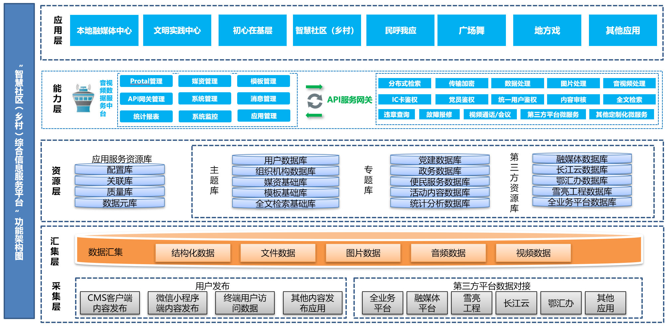
二、项目创新点
系统架构

Slide 8
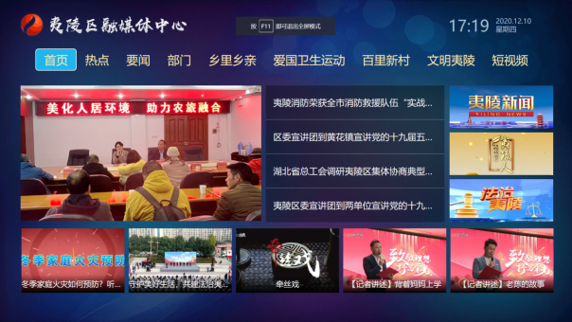
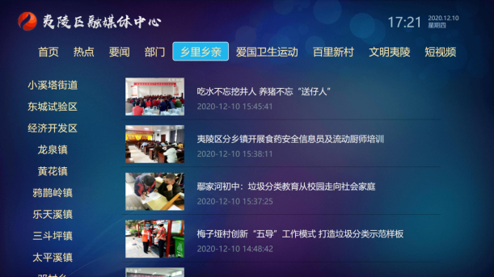
二、项目创新点
1、融媒体中心模块
湖北省已经建设完成了融媒体中心省级平台——长江云，融媒体中心模块通过与长江云和当地区县融媒体中心数据接口对接，获取各级融媒体内容。以本地“定制化首页”为特色，通过多个功能板块实现各类信息分发、全方位展示本地形象，进一步强化基层党委、政府的宣传思想工作，丰富“红色阵地”建设内涵。

Slide 9
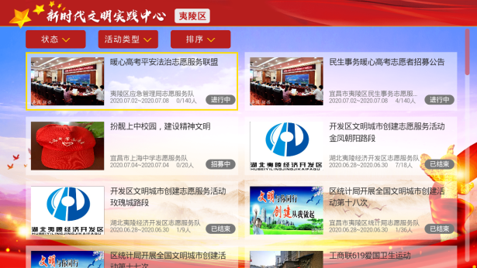
二、项目创新点
2、新时代文明实践中心模块
新时代文明实践中心模块通过与本地文明实践中心数据接口对接，获取文明实践中心组织架构、志愿活动、志愿队伍、志愿者风采、好人好事好风尚等信息，积极探索新时代文明实践特色路径，通过开展“讲、评、帮、乐、庆”文明实践活动，推动新时代文明实践工作走进基层、走进群众，打通宣传群众、教育群众、关心群众、服务群众的“最后一公里”。

Slide 10
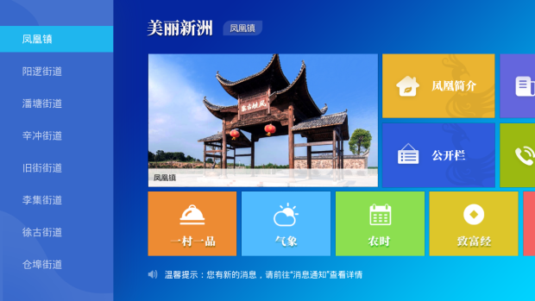
二、项目创新点
3、最美乡村（社区）模块
最美乡村（社区）模块以在线发布方式推动乡村基层组织的村务公开、财务公开，对公告、公示类信息进行常态化的发布和意见征集，加强基层群众对基层组织的信任度，提升基层施政透明度和执政能力。通过展示乡村、区域人文风光和特色美景，弘扬优秀传统文化，传播乡风文明、促进文旅发展。

Slide 11
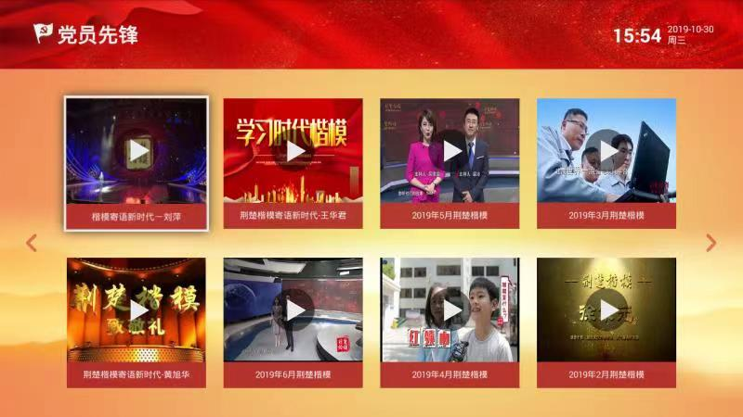
二、项目创新点
4、初心在基层模块
作为智慧党建的一部分，初心在基层模块包含了组织介绍、活动集锦、党员先锋、荆楚楷模和云课堂等栏目。记录基层党支部每一次党建活动学习情况，让党建随时“有案可查”；展示行政区内所有支部活动信息；展示先进党员、优秀事迹的宣传图册或视频；展示本地荆楚时代风范、劳动楷模；展示党员学习资料，提供线上学习渠道。

Slide 12
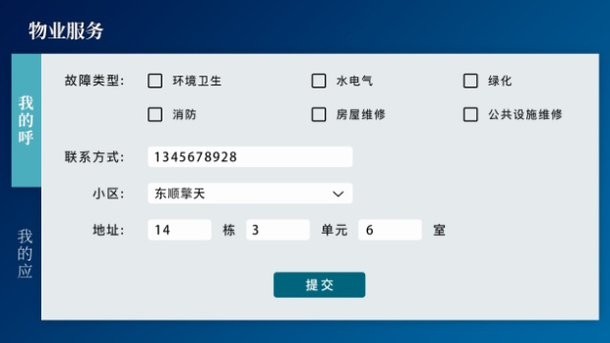
二、项目创新点
5、民呼我应模块
民呼我应模块以为民、便民、利民为服务宗旨，为居民提供各类方便、快捷的服务，通过视频报障和在线工单的形式，与物业服务联动，实现群众的基本办事诉求，主要包括视频报事、物业服务、微邻里、生活服务和志愿服务等模块。用户可以通过机顶盒+摄像头与网格人员视频通话，并通过视频通话记录形成工单，将工单同步上传到上级部门，机顶盒同步跟踪工单状态。

Slide 13
二、项目创新点
6、鄂汇办模块
深化“放管服”改革举措，推动政务服务下沉，特别是针对社保、公安、房产、民政等与村民生活息息相关的高频受理服务事项，鄂汇办模块通过对接楚天云鄂汇办平台，在电视大屏端进行服务入口和受理流程的一体化封装，促进“网上办、马上办、一次办、就近办”。
考虑到基层群众信息化应用能力的实际情况，还提供帮办、代办等托管性政务服务，实现“上门办”，真正解决乡村公共服务的切实困难。

Slide 14
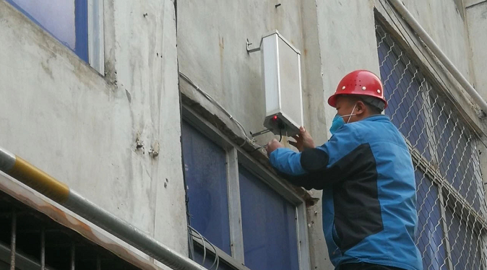
二、项目创新点
7、应急广播模块
应急广播是公共文化服务体系建设的重要内容和宣传教育的重要渠道。已经建设应急广播系统的地区，可以在城乡户外更大范围内推送来自于各对接平台的活动资讯，开展文明实践宣传教育等。社区内安装好大喇叭、LED 大屏等设备之后，遇见突发紧急情况可通过管理平台发送应急广播、预警通知，简化了人工耗时提高了灵活性和安全性。

Slide 15
三、项目应用情况
第一年
项目于2019年底上线，截止2021年2月1日，该应用覆盖行政村356个，服务用户6.8万余户，其中约35%为回归用户，用户使用量27.2万余人次。
随着业务的推广，项目最终将覆盖湖北全省700多万数字电视用户。
发展300个行政村、30个街道
第二年
发展到700个行政村和70个街道
第三年
发展到1000个行政村和100个街道

Slide 16
四、项目前景
政府层面
智慧社区层面
社区生活服务层面
逐步建立以公民和企业为对象、以多种技术手段相结合的电子政务公共服务体系。
依托城市网格化管理建设智慧社区公共服务。
满足社区居民全方位需求，打造一站式社区服务平台。
社区健康层面
家庭智能服务层面
建立医疗信息整合平台，整合患者医疗信息，同城市智慧医疗衔接和大型医疗机构互联互通，进行在线预约和双向诊疗。
开展智能家居应用和家庭安防服务，通过物联网技术将家中的各种设备连接到一起，为居民提供高效、舒适、便利、环保的居住环境。

Slide 17
五、经验与启示
“智慧广电+ 两个中心进万户”媒体融合本地化信息系统全面整合湖北广电网络的资源和技术优势，结合广电特色统筹新时代文明实践中心、融媒体中心的建设，聚合湖北广播电视台媒资、第三方节目和资讯及各类图文、视音频等多种内容来源，搭建了一个满足互联网、电视屏、移动终端、微信、微博、OTT等发布要求的渠道。具备高效、便捷、易用、框架式结构、易升级的特性，具备满足统一资源调配、系统规模伸缩、流程灵活可控的能力，并在保证安全和质量的前提下，建设了一个安全、稳定、可靠的智慧社区融媒体发布管理平台。真正实现了全汇聚、全媒体、全覆盖、全业务、全平台、全用户的智慧社区融合媒体管理！

Slide 18
谢谢您的观看指导!

